Slide 1
LES POW-WOW / Les Pow-wow, des événements traditionnels
Niveau : 3e secondaire

Slide 2
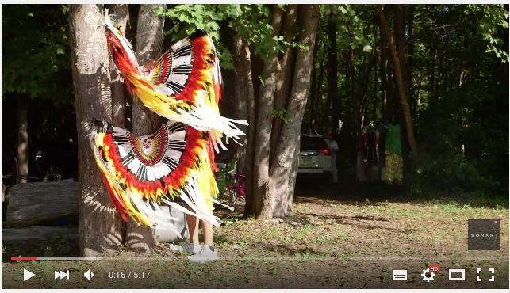
Niveau : 3e secondaire

Slide 3
Niveau : 3e secondaire
Création d’un article de journal
Énoncer le but de l’article
Choisir le sujet de l’article
Faire la recherche nécessaire
Rédiger l’article
Réviser l’article. Demander à une autre équipe de le relire
Apporter les corrections et dactylographier l’article à l’ordinateur
Passer au vérificateur d’orthographe
Créer un recueil qui contiendra tous les articles des élèves
Guide de rédaction d’un article de nouvelles
Premier paragraphe
Dans les deux premières phrases, précisez qui, quoi, quand, où et pourquoi. Essayez d’accrocher le lecteur en commençant par une déclaration amusante, intelligente ou surprenante. Misez sur la variété : commencez votre article par une question ou une déclaration provocante.
Deuxième/troisième/quatrième paragraphe
Donnez les détails au lecteur. Insérez une ou deux citations. Écrivez à la troisième personne (il, elle, ils, elles). Faites preuve d’objectivité (ne donnez jamais votre opinion). Servez-vous des citations pour exprimer les opinions d’autres personnes.
Dernier paragraphe
Récapitulez (n’utilisez pas en conclusion ou pour terminer). Essayer de finir par une citation ou une phrase percutante.

